Slide 1
Percepção Ambiental

Slide 2


O que é?
Ato de perceber o ambiente
em que se está inserido
(aprendendo a proteger e a cuidar do mesmo)
Tomada de consciência do ambiente
pelo ser humano

Slide 3
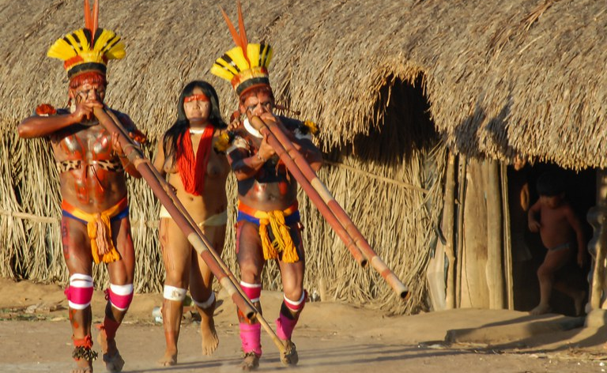

A percepção ambiental é condicionada por fatores inerentes ao próprio indivíduo, fatores educacionais e culturais transmitidos pela sociedade e fatores afetivos e sensitivos derivados das relações do observador com o ambiente.

Slide 4

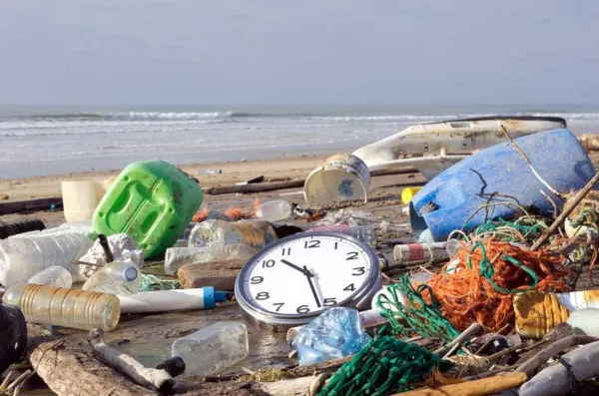
Cada indivíduo percebe, reage e responde diferentemente às ações sobre o ambiente em que vive.
As respostas ou manifestações daí decorrentes são resultado das percepções (individuais e coletivas), dos processos cognitivos, julgamentos e expectativas de cada pessoa.

Slide 5
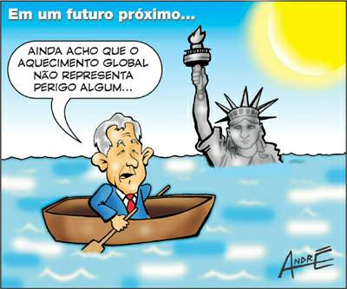

Uma das dificuldades para a proteção dos ambientes naturais está na existência de diferenças nas percepções dos valores e da importância dos mesmos entre os indivíduos de culturas diferentes ou de grupos socioeconômicos que desempenham funções distintas, no plano social, nesses ambientes.

Slide 6
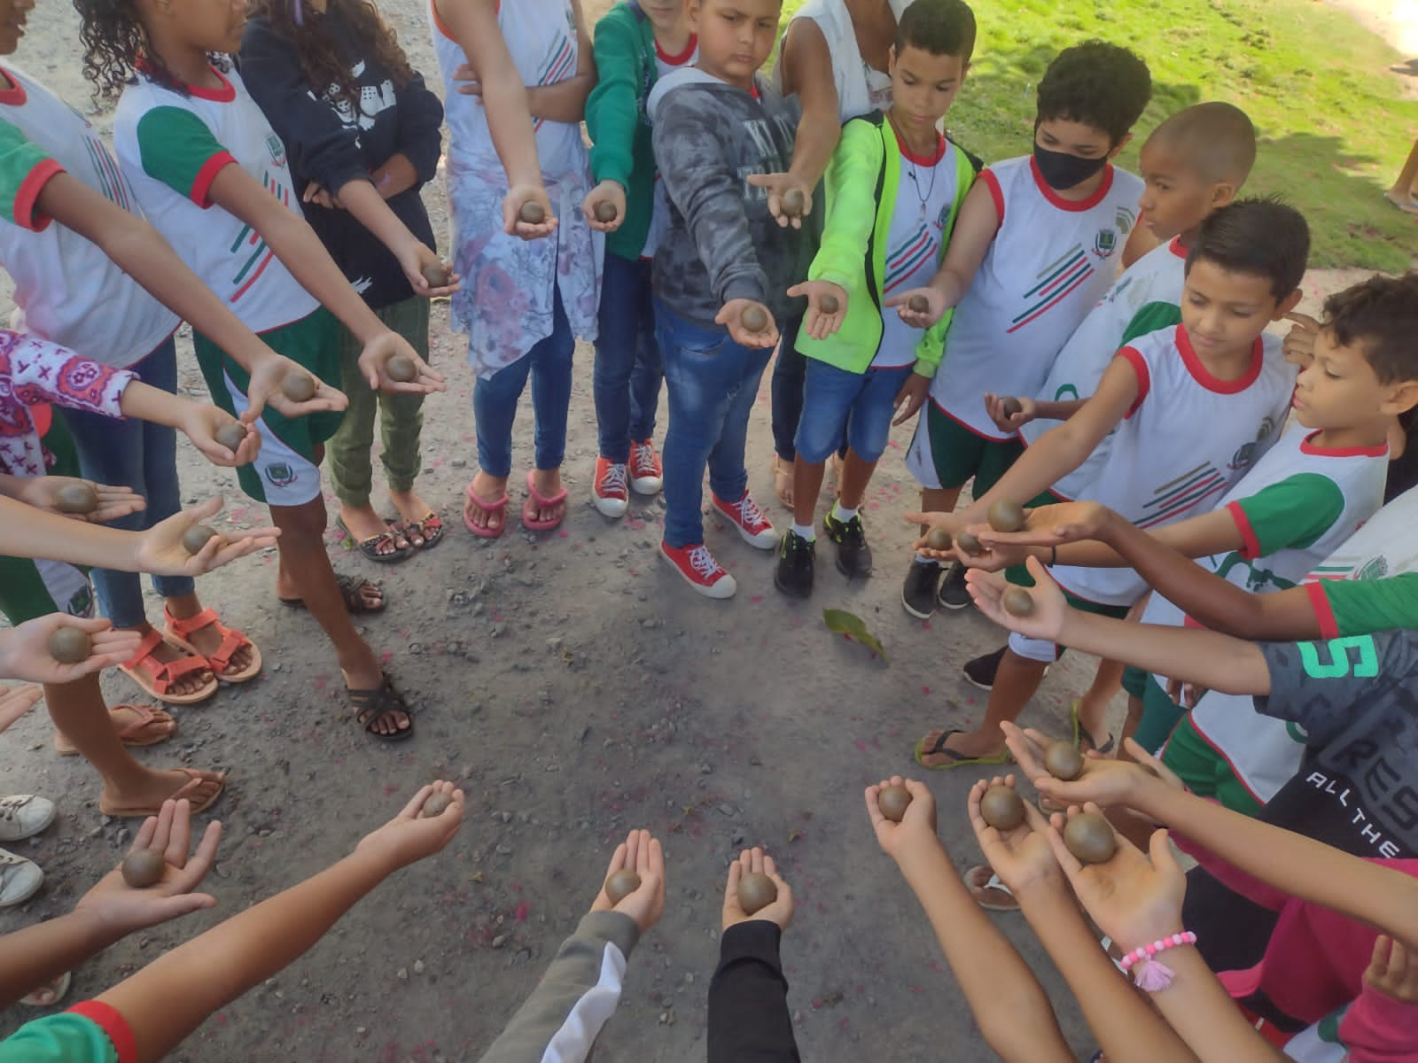

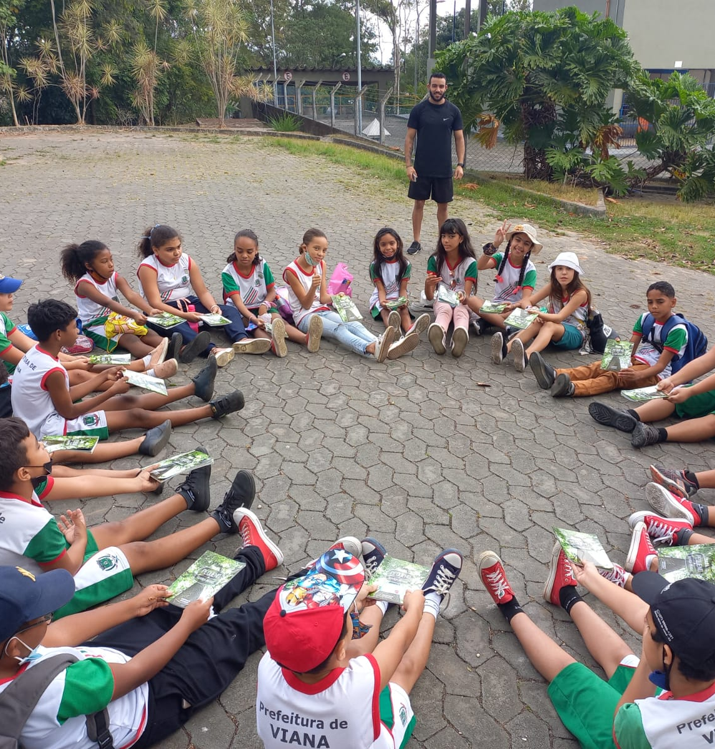
A educação e percepção ambiental despontam como armas na defesa do meio natural e ajudam a reaproximar o ser humano da natureza, garantindo um futuro com mais qualidade de vida para todos, já que desperta uma maior responsabilidade e respeito dos indivíduos em relação ao ambiente.

Slide 7
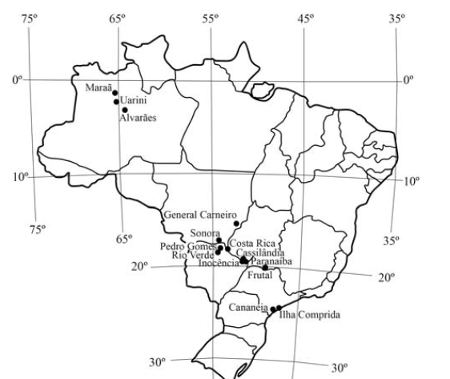



Quais as formas de usar a percepção ambiental?

Slide 8

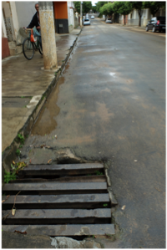

Slide 9
